Slide 1
Soy Sauce Optics (Optika sójové omáčky)
Dept. of Dielectrics
Institute of Physics of the Czech Academy of Sciences
Hynek Němec

Slide 2
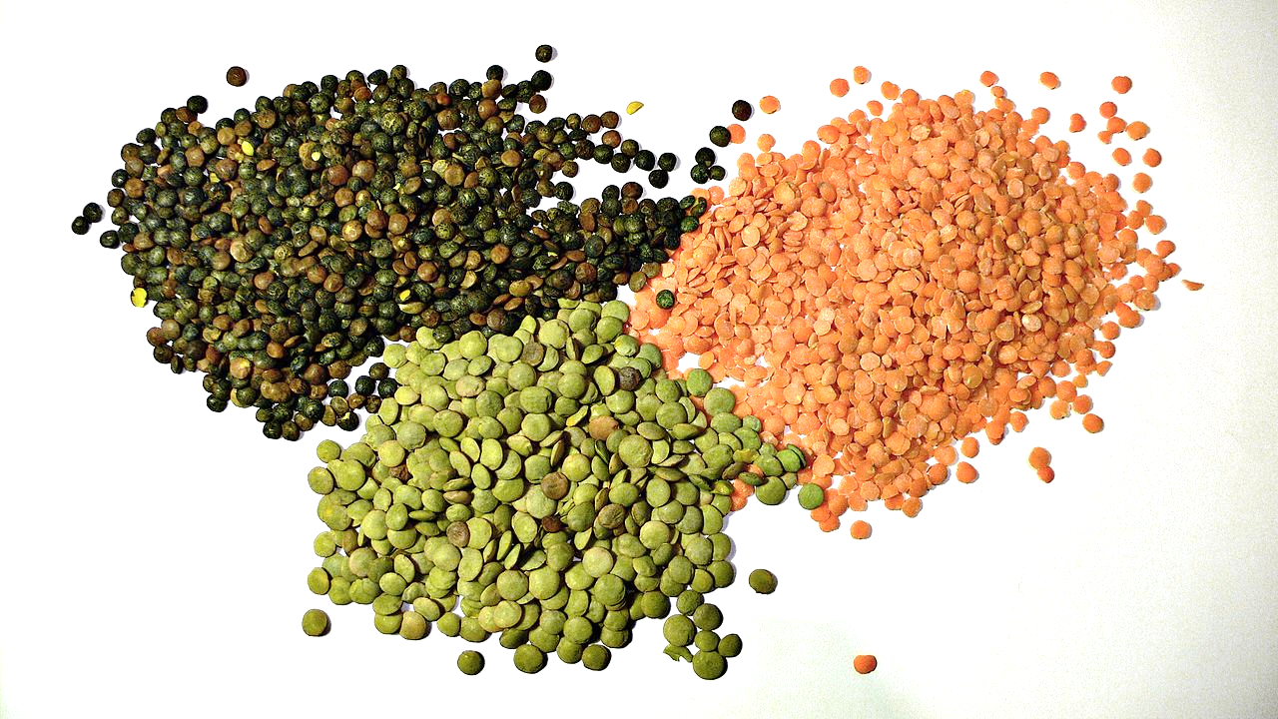
Fyzika luštěnin
Čočka – využití v lineární optice
Adaptation of photo by Justin Cormack

Slide 3
Fyzika luštěnin
Čočka – využití v lineární optice
Adaptation of photo by Justin Cormack

Slide 4
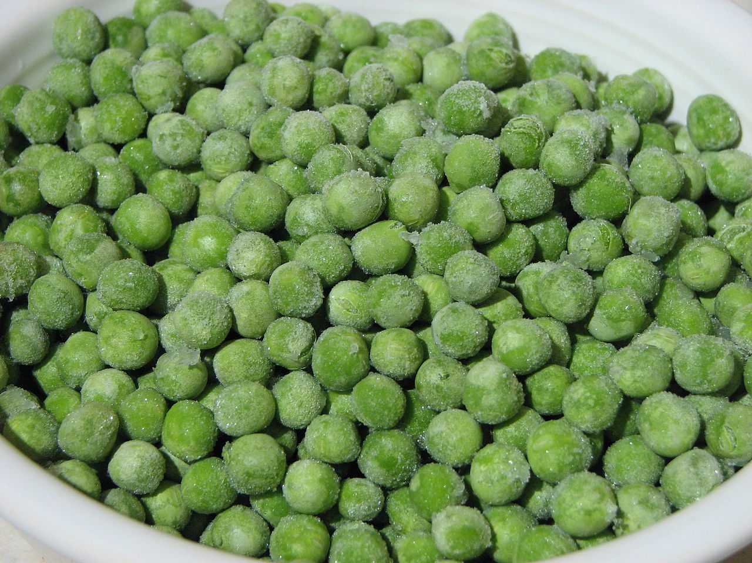
Fyzika luštěnin
Hrách – využití v balistice
Photo by Jina Lee

Slide 5
Fyzika luštěnin
Hrách – využití v balistice
Photo by Jina Lee

Slide 6
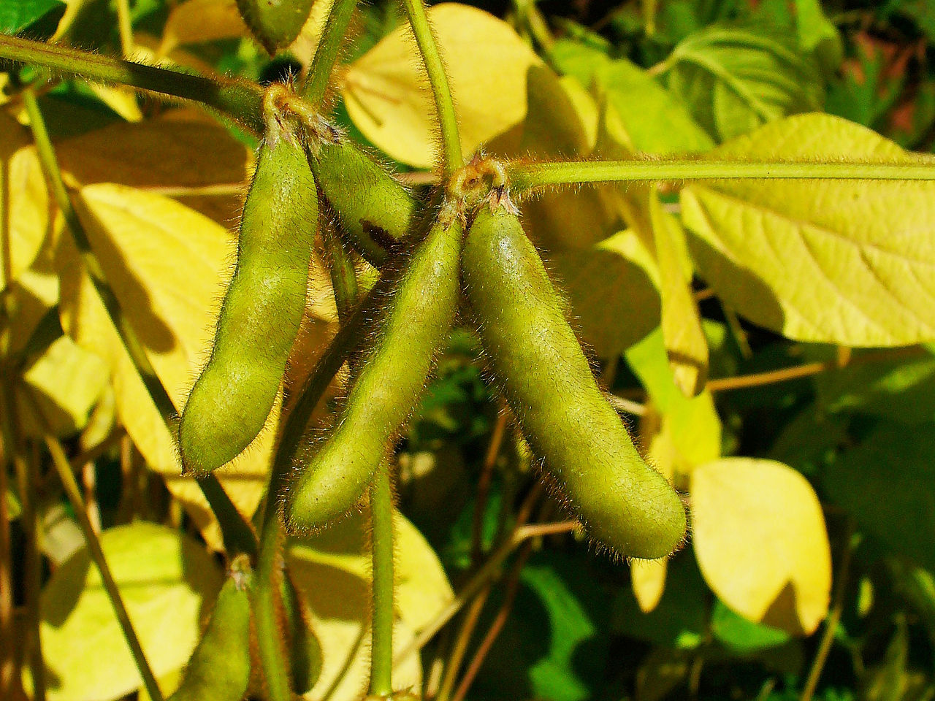
Fyzika luštěnin
Sója – využití = ?
Photo by Wikimedia Commons

Slide 7
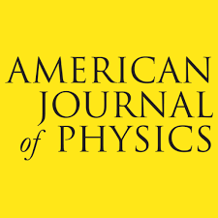
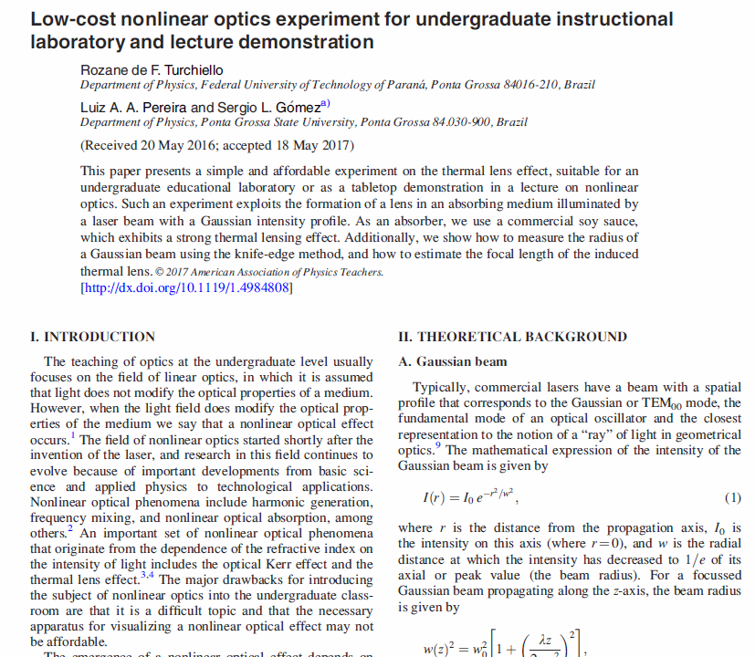
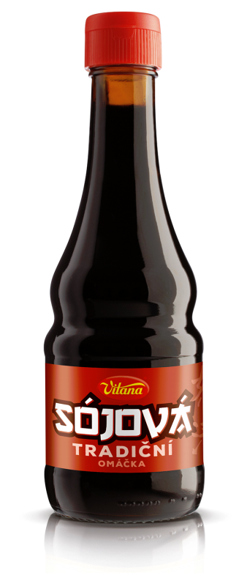
Fyzika luštěnin
Sója
Nelinární optika
Am. J. Phys. 85, 522 (2017)

Slide 8
Čočka
Klasická čočka
x, y
d(x, y)
n = constant

Slide 9
Čočka
Plochá čočka
x, y
n(x, y)
d = constant

Slide 10
Čočka
Klasická čočka
Plochá čočka
x, y
⇔
d(x, y)
n(x, y)
n = constant
d = constant
Souhrnně: optická dráha n × d závisí na souřadnicích (x, y)

Slide 11
Tepelná čočka – teorie
Teplotní závislost indexu lomu $n\left(T+ΔT\right)≈n\left(T\right)+βΔT$ Velikost změny indexu lomu bývá řádu $β∼{10}^{−5} K^{−1}$.
Profil intenzity laserového svazku (tzv. Gaussovský svazek) $I\left(x,y\right)∝exp⁡\left(−\frac{x^{2}+y^{2}}{2σ^{2}}\right)$
Můžeme předpokládat $ΔT∝I$
Změna indexu lomu způsobí změnu optické tloušťky → čočka

Slide 12
Tepelná čočka – teorie
Doporučená literatura
S. J. Sheldon et al., Appl. Opt. 21, 1663 (1982)
R. D. Snook et al., Analyst 120, 2051 (1995)
Spíš parazitní jev v nelineární optice

Slide 13
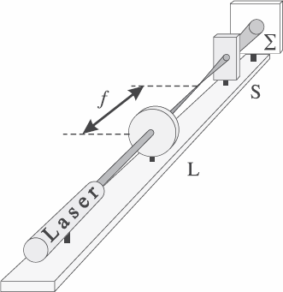
Tepelná čočka – experiment
Je výhodné pracovat s konvergentním laserovým svazkem
Zařazení tepelné čočky před a za ohnisko vede k různé změně velikosti stopy na stínítku
Schéma převzato z Am. J. Phys. 85, 522 (2017)

Slide 14
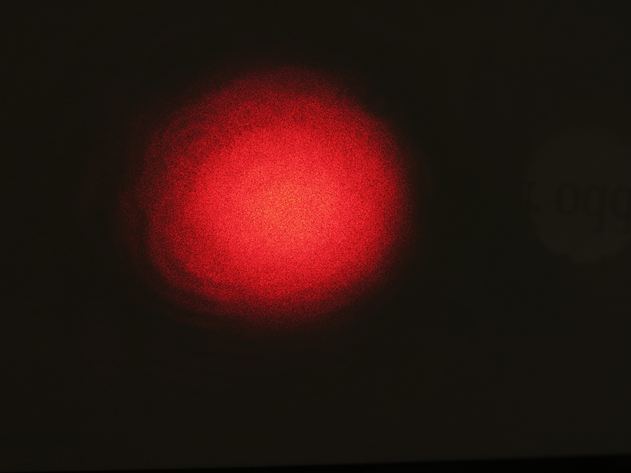
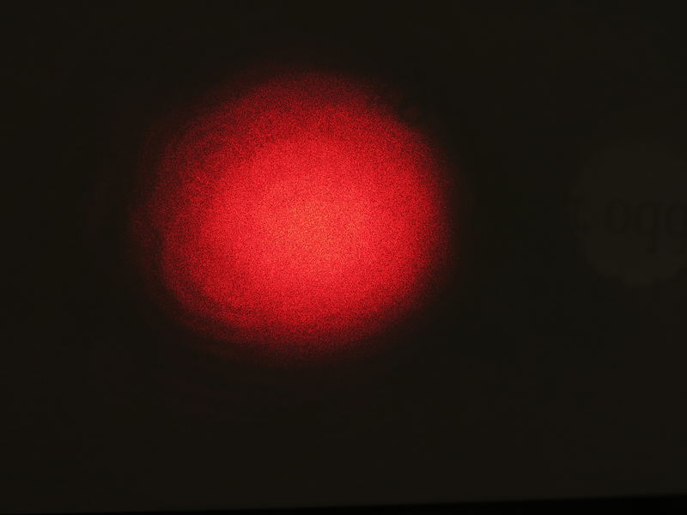
Tepelná čočka – experiment
Klíčová měřená veličina: šířka svazku
Pozorujeme jev o síle 10^{–5} → nutné eliminovat parazitní jevy

Slide 15
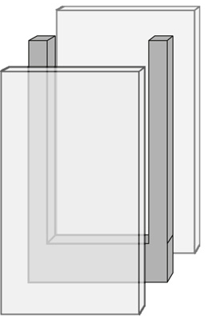
Tepelná čočka – experiment
Problém: volba reference
Volný prostor; prázdná kyveta
Kyveta s průhlednou kapalinou
Zeslabený svazek
Srovnání vzorku před/za ohniskem
Chladný vzorek
Kyveta = skla oddělená distanční podložkou
Klínovitost jednotlivých prvků (nepříjemná, spíš neškodná)
Čočkovitost
Nehomogenita
Citlivost na dotyk
Vzlínání a odpařování kapaliny
Proudění v kyvetě
Obrázek převzat z Am. J. Phys. 85, 522 (2017)

Slide 16
Tepelná čočka – experiment
Problém: volba reference
Volný prostor; prázdná kyveta
Kyveta s průhlednou kapalinou
Zeslabený svazek
Srovnání vzorku před/za ohniskem
Chladný vzorek
Kyveta = skla oddělená distanční podložkou
Klínovitost jednotlivých prvků (nepříjemná, spíš neškodná)
Čočkovitost
Nehomogenita
Citlivost na dotyk
Vzlínání a odpařování kapaliny
Proudění v kyvetě
Obrázek převzat z Am. J. Phys. 85, 522 (2017)

Slide 17
Tepelná čočka – experiment
Příklad výsledku
t = (0.5 ± 0.5) s t = (5.0 ± 0.5) s
2 cm

Slide 18
Tepelná čočka – experiment
0 s

Slide 19
Tepelná čočka – experiment
5 s

Slide 20
Tepelná čočka – experiment
Měření velikosti svazku
Detektor s plošným rozlišením
Export dat a navazující zpracování dat
Fotoaparát + stínítko
Manuální nastavení expozice, saturace, gamma obrazu, navazující zpracování dat
Metoda ostré hrany
Řízení posuvné dráhy a záznam dat
Výkon propuštěný clonkou
Kvantitativní interpretace
Videokamera
Pokročilá – s ručním nastavením expozice; gamma obrazu, navazující zpracování dat

Slide 21
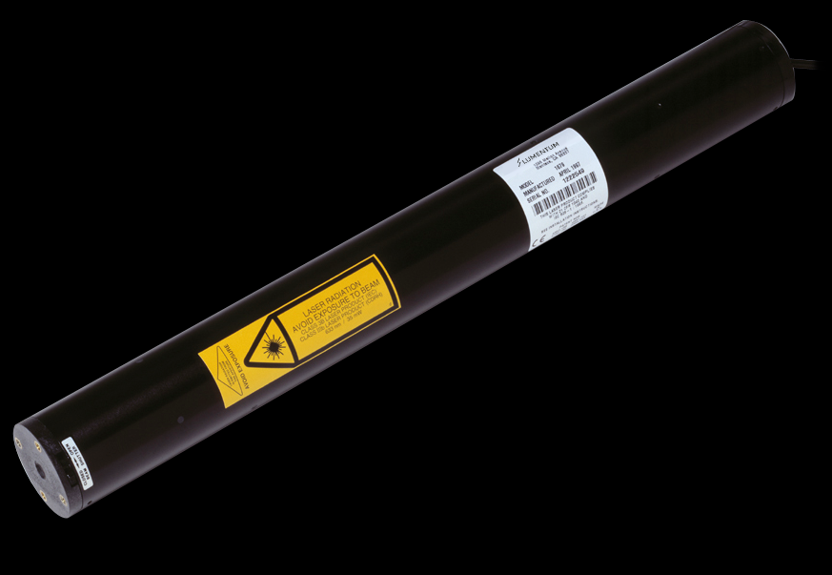
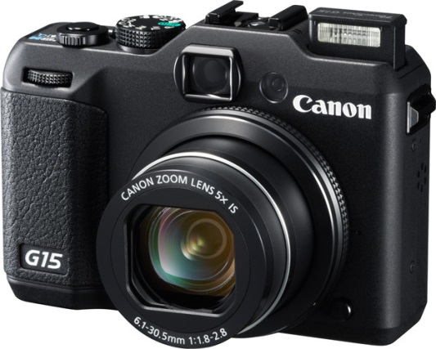
Tepelná čočka – experiment
Záchytné body
Jev lze pozorovat s He-Ne laserem (632 nm) o výkonu 5 mW a zaznamenat fotoaparátem s ručním nastavením expozice
S Ti-safírovým laserem (800 nm) o výkonu 500 mW lze jev pozorovat na stínítku pouhým okem
Laserové ukazovátko jsem nezkoušel
Doporučení
Pracovat alespoň s optickou lavicí
Věnovat čas sestavení robustní kyvety
Mít na paměti, že pozorovaný jev je slabý, a může být snadno přehlušen

Slide 22
Tepelná čočka
Příklady směrů zkoumání
Stanovení ohniskové vzdálenosti tepelné čočky
Stanovení změny teploty v čočce
Vliv tloušťky čočky, absorbovaného výkonu, průměru svazku
Identifikace parametrů zodpovědných za nelineární chování
Stacionární versus transientní (přechodový režim)

Slide 23
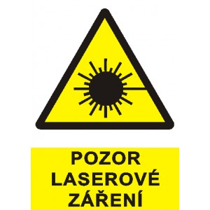
Bezpečnostní rizika

Slide 24
Bezpečnostní rizika – třídy laserů
Třída 1 (≤0.5 mW ve viditelné oblasti) Bezpečné pro pohled okem po dobu 100 s i s použitím optických přístrojů
Třída 2 (≤1 mW ve viditelné oblasti) Bezpečné pro neúmyslnou expozici, měli byste se vyhnout delšímu pohledu do paprsku. Nesmí dojít k překročení hodnoty dopadové energie 0.25 mJ/mm² za 0.25 s a to i při použití optických přístrojů
https://www.carove-lasery.cz/soubor-maximalni-povoleny-vykon-pro-jednotlive-tridy-v-zavislosti-na-vlnove-delce-10-.pdf

Slide 25
Bezpečnostní rizika – třídy laserů
Třída 3R (≤5 mW ve viditelné oblasti) Bezpečné pro velmi krátkou neúmyslnou expozici, vyhněte se pohledu do paprsku. Nebezpečné když jsou používány optické přístroje. Může dojít až k 5násobnému překročení bezpečné hodnoty dopadové energie 0.25 mJ/mm² za 0.25 s (tzn. pro kontinuální laser 1 mW/mm²).
Třída 3B (≤500 mW ve viditelné oblasti) Nebezpečné, když je záření vystaveno oko. Noste ochranu očí – brýle pro konkrétní vlnovou délku. Dochází více než k 5násobnému překročení bezpečné hodnoty dopadové energie 0.25 mJ/mm² za 0.25 s. Obvykle nejsou nebezpečné pro kůži. Difúzní odrazy jsou obvykle bezpečné.
Třída 4 (výkonové lasery, výkon bez omezení) – nebezpečné i pro kůži, nebezpečné i odrazy, nebezpečí požáru

Slide 26
Bezpečnostní rizika – třídy laserů
Příklad: běžný He-Ne laser Vlnová délka 632 nm Výkon 5 mW Průměr svazku 1 mm → 6.4 mW/mm² → Třída 3B

Slide 27
Bezpečnostní rizika – třídy laserů
Třída 3R (≤5 mW ve viditelné oblasti) Bezpečné pro velmi krátkou neúmyslnou expozici, vyhněte se pohledu do paprsku. Nebezpečné když jsou používány optické přístroje. Může dojít až k 5násobnému překročení bezpečné hodnoty dopadové energie 0.25 mJ/mm² za 0.25 s (tzn. pro kontinuální laser 1 mW/mm²).
Třída 3B (≤500 mW ve viditelné oblasti) Nebezpečné, když je záření vystaveno oko. Noste ochranu očí – brýle pro konkrétní vlnovou délku. Dochází více než k 5násobnému překročení bezpečné hodnoty dopadové energie 0.25 mJ/mm² za 0.25 s. Obvykle nejsou nebezpečné pro kůži. Difúzní odrazy jsou obvykle bezpečné.
Třída 4 (výkonové lasery, výkon bez omezení) – nebezpečné i pro kůži, nebezpečné i odrazy, nebezpečí požáru

Slide 28
Bezpečnostní rizika – pokyny pro práci
Nikdy se nedívat přímo do svazku
Stavba optické dráhy
Před započetím práce sundat lesklé předměty (hodinky, prstýnky, náhrdelník), nepoužívat rovné lesklé předměty jako zrcátka; pozor na brýle
V každém okamžiku zajistit zakončení optické dráhy absorbérem
Nevést dráhu proti oknům, dveřím a zrcadlům; pokud nezbytné, oddělit svazkový prostor fixní konstrukcí
Vést dráhu vodorovně nebo dolů, nikdy ne nahoru (zasažení oka stojícího)
Připevňovat všechny prvky vedoucí laserový svazek (laser, zrcadla, čočky, filtr, detektor, …)
Blokovat intenzivní parazitní odrazy (sklo: 4% z XXX mW)
Zvýšenou pozornost věnovat prvkům jako
Difrakční elementy (vzniká sada nových svazků) – nejzrádnější
Děliče svazků, reflexní filtry (vzniká nový svazek)
Hranoly, klínky (netriviální pokračování svazku, nový svazek)
Fokusační elementy (čočky, kulová zrcadla) – poloha ohniska

Slide 29
Závěr
Záchytné body
Jev lze pozorovat s He-Ne laserem (632 nm) o výkonu 5 mW a zaznamenat fotoaparátem s ručním nastavením expozice
Očekávaná relativní síla jevu je pouze 10^{–5}
0 s
5 s

